Slide 1
TRƯỜNG TIỂU HỌC SỐ 2 HOÀI THANH
CHÀO MỪNG QUÝ THẦY CÔ GIÁO
ĐẾN DỰ GIỜ LỚP 1A1
MÔN: ĐẠO ĐỨC
Bài 6: Lễ phép vâng lời ông bà, cha mẹ
GV:Nguyễn Thị Lan

Slide 2

Bài hát: Con chim vành khuyên

Slide 3
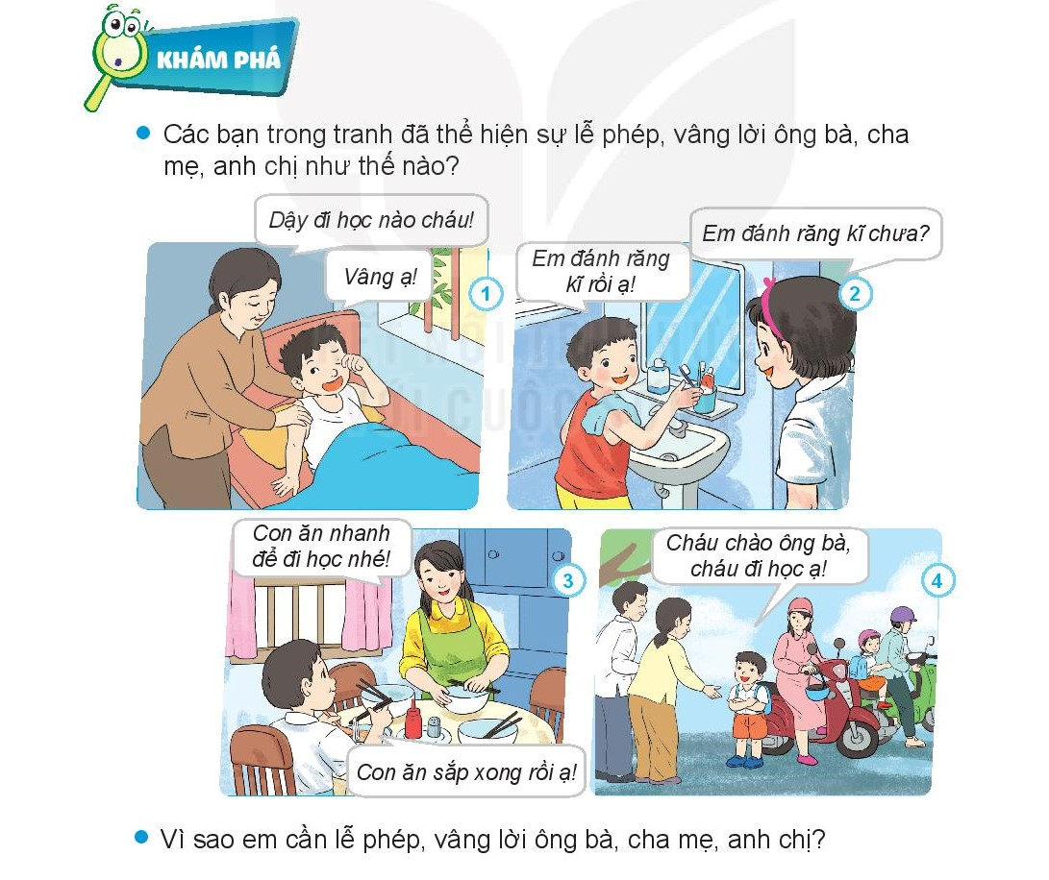

Slide 4
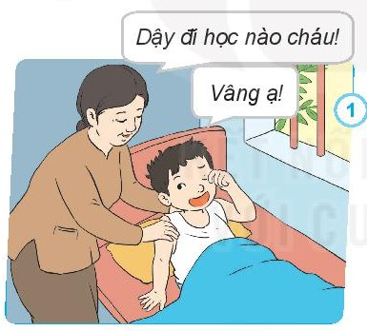
Tranh 1: Bà gọi dậy, bạn vâng lời và trả lời rất lễ phép (vâng ạ)

Slide 5
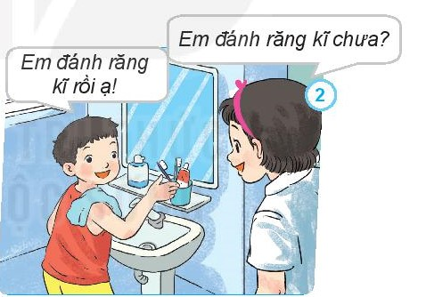
Tranh 2: Chị gái hỏi, bạn vâng lời và trả lời rất lễ phép

Slide 6
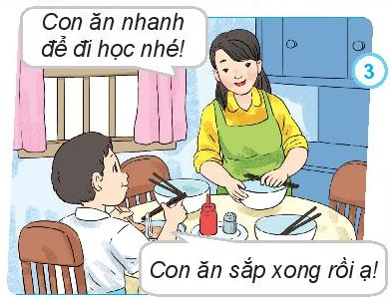
Tranh 3: Mẹ nói, bạn vâng lời và trả lời rất lễ phép

Slide 7
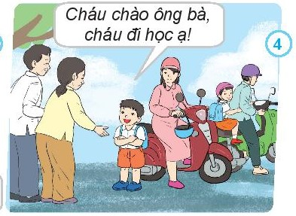
Tranh 4: Trước khi đi học bạn đã lễ phép chào ông bà

Slide 8

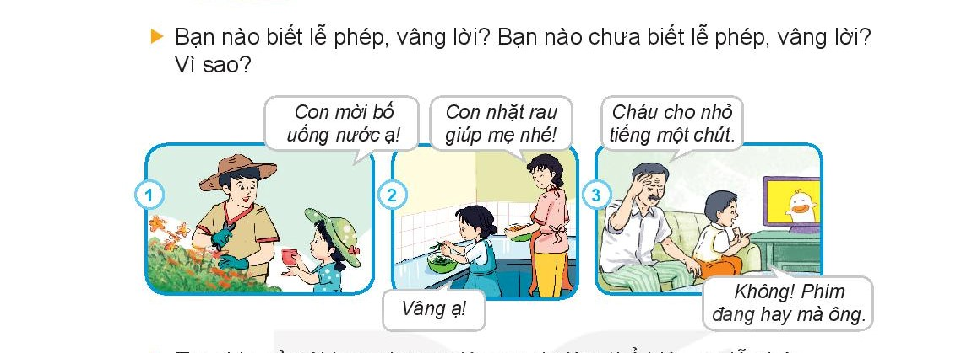

Slide 9
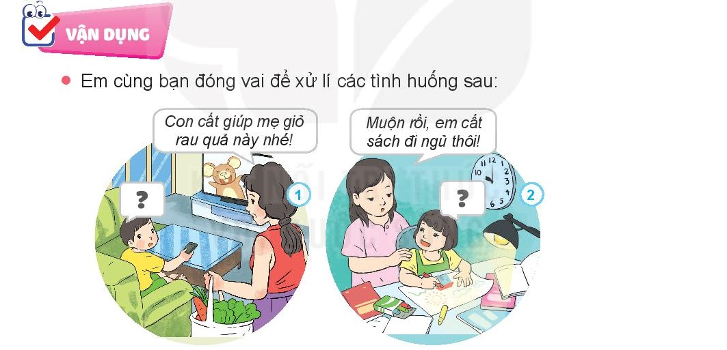

Slide 10
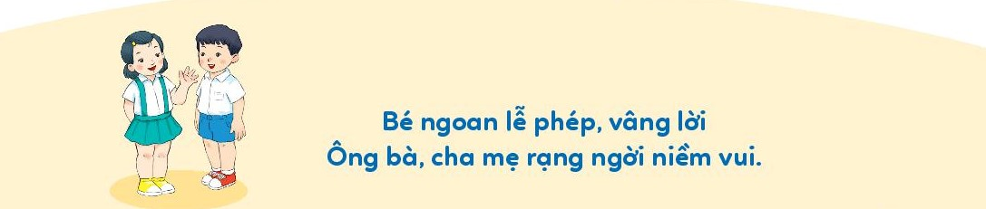
Thông điệp

Slide 11







Vận dụng trải nghiệm
- Học được gì qua bài học
Chuẩn bị bài sau

